Slide 1
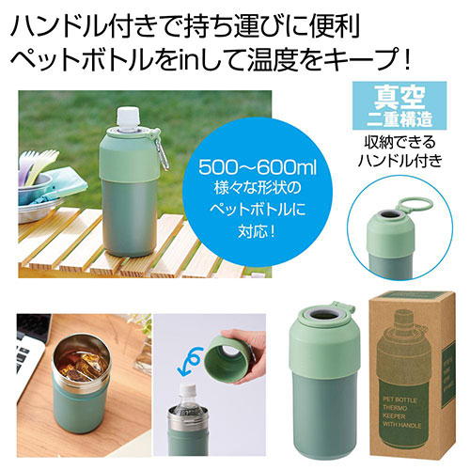
【提案書】
ハンドル付きペットボトルサーモキーパー
特徴
500?600mlサイズのペットボトルをフタの深さで調整可能な保冷・保温性に優れたサーモキーパーです。持ち運びに便利なカラビナ付きも◎！タンブラーとしても利用可能です。
納期
納期スペース
仕様
素材：ステンレス・ポリプロピレン・アルミニウム
サイズ：約8.5×8.5×17.7cm
包装：化粧箱入り
備考：2024年1月下旬から出荷対応致します。
お見積
お見積りスペース

